Slide 1
Кубок и Первенство Санкт-Петербурга по футболу

Slide 2
Подготовительные команды ФК «Алмаз-Антей» 2013, 2012 и 2011 г.р., юношеские команды 2010 и 2009 г.р. и молодежная команда приняли участие в Кубке и Первенстве Санкт-Петербурга по футболу среди юношеских и молодежных команд высшей лиги сезона 2023г
Затраты на участие в Кубке и Первенстве Санкт-Петербурга:
Заявочные взносы;
Дежурство бригады скорой мед. помощи;
Услуги фотографа.

Slide 3
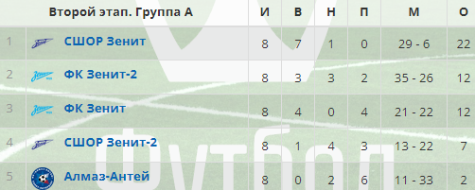
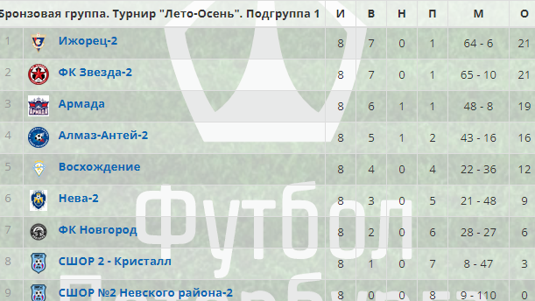
Результаты Первенства 2013 г.р.
Результаты Первенства 2013 г.р. (дубль)
Данные взяты с официального сайта Федерации Футбола СПб:
https://stat.ffspb.org/tournament34115
https://stat.ffspb.org/tournament34129

Slide 4
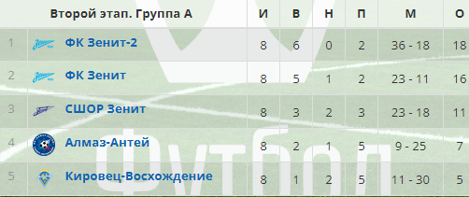
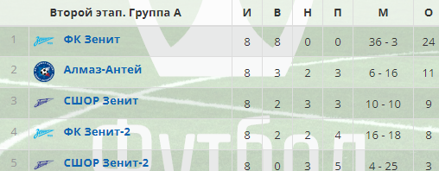
Результаты Первенства 2012 г.р.
Результаты Первенства 2011 г.р.
Данные взяты с официального сайта Федерации Футбола СПб:
https://stat.ffspb.org/tournament34116
https://stat.ffspb.org/tournament34117

Slide 5
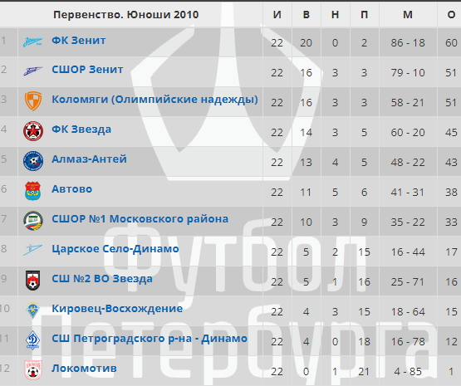
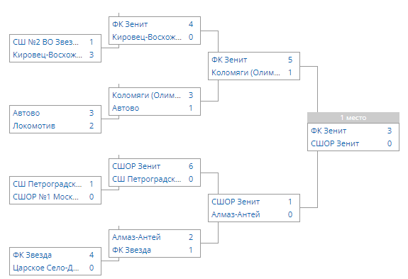
Результаты Первенства 2010 г.р.
Результаты Кубка 2010 г.р.
Данные взяты с официального сайта Федерации Футбола СПб:
https://stat.ffspb.org/tournament34118
https://stat.ffspb.org/tournament34123/table

Slide 6

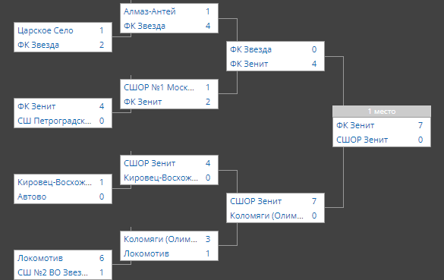
Результаты Первенства 2009 г.р.
Результаты Кубка 2009 г.р.
Данные взяты с официального сайта Федерации Футбола СПб:
https://stat.ffspb.org/tournament34119
https://stat.ffspb.org/tournament34124

Slide 7
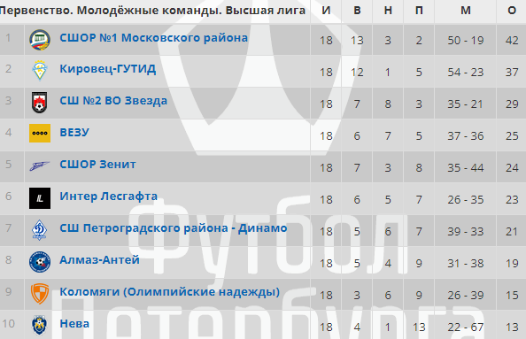
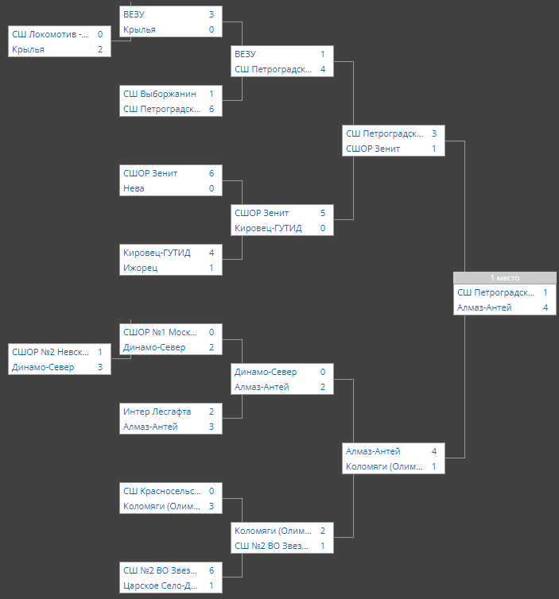
Результаты Первенства . Молодежная команда
Результаты Кубка . Молодежная команда
Данные взяты с официального сайта Федерации Футбола СПб:
https://stat.ffspb.org/tournament34560
https://stat.ffspb.org/tournament34592

Slide 8
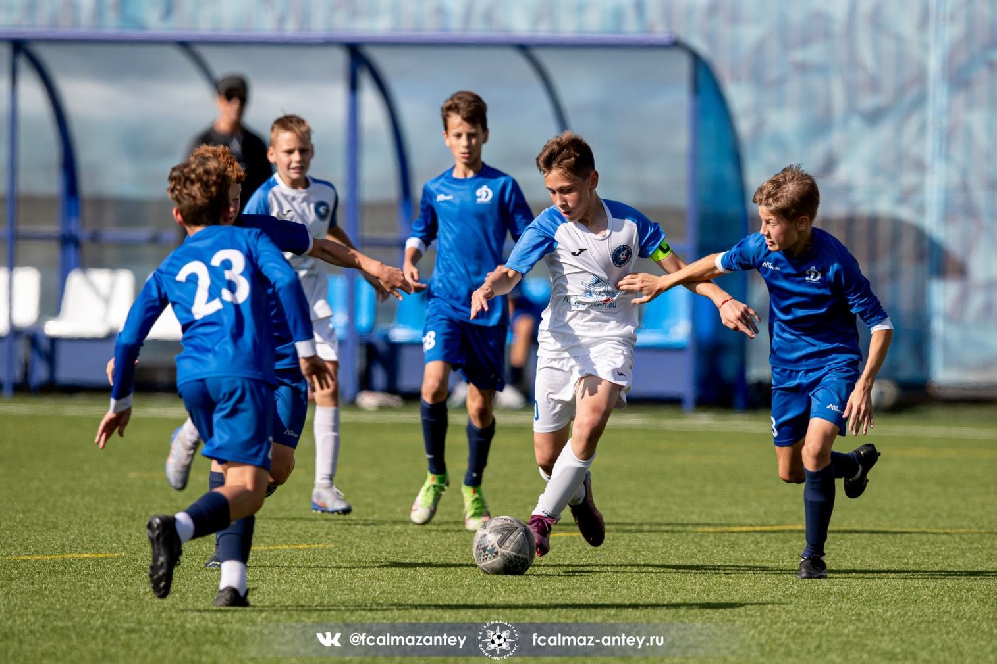
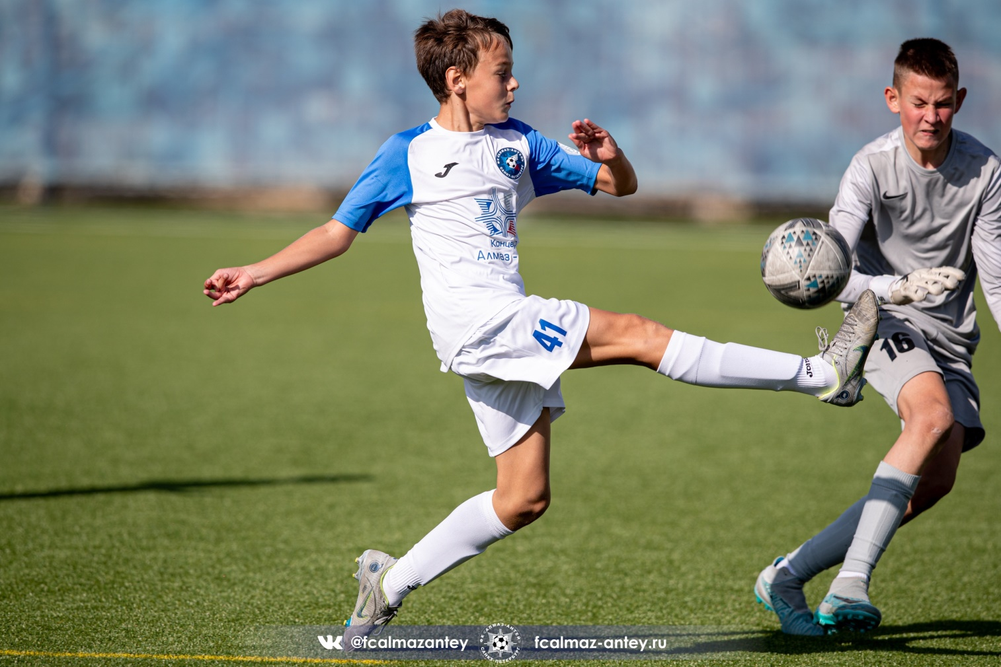
Фотографии взяты с официальной группы Вконтакте «Футбольный клуб «Алмаз-Антей»:
https://vk.com/album-77910877_295277533

Slide 9
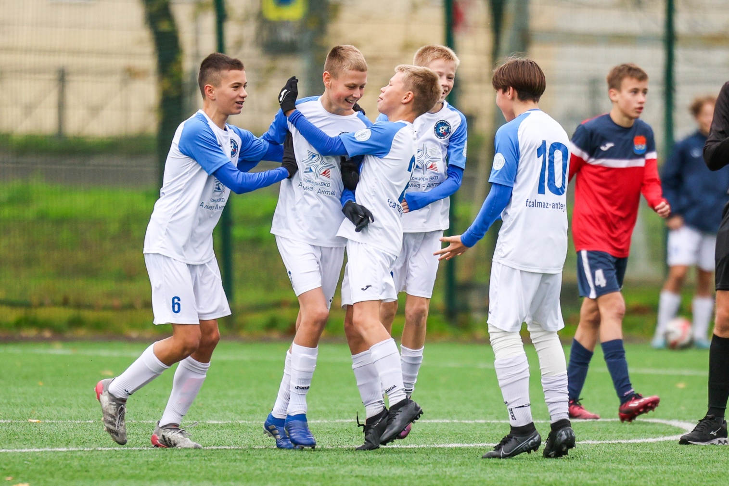
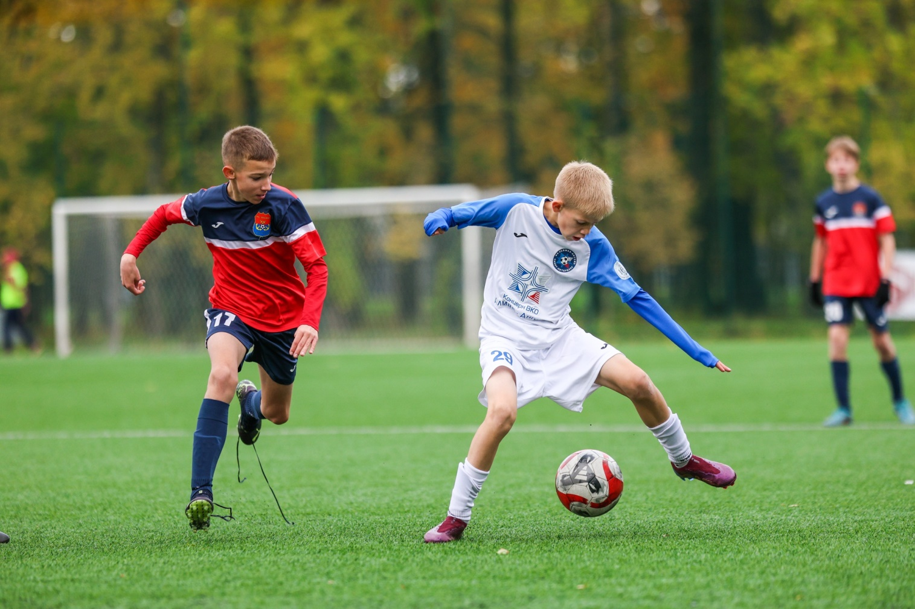
Фотографии взяты с официальной группы Вконтакте «Футбольный клуб «Алмаз-Антей»:
https://vk.com/album-77910877_296806695

Slide 10
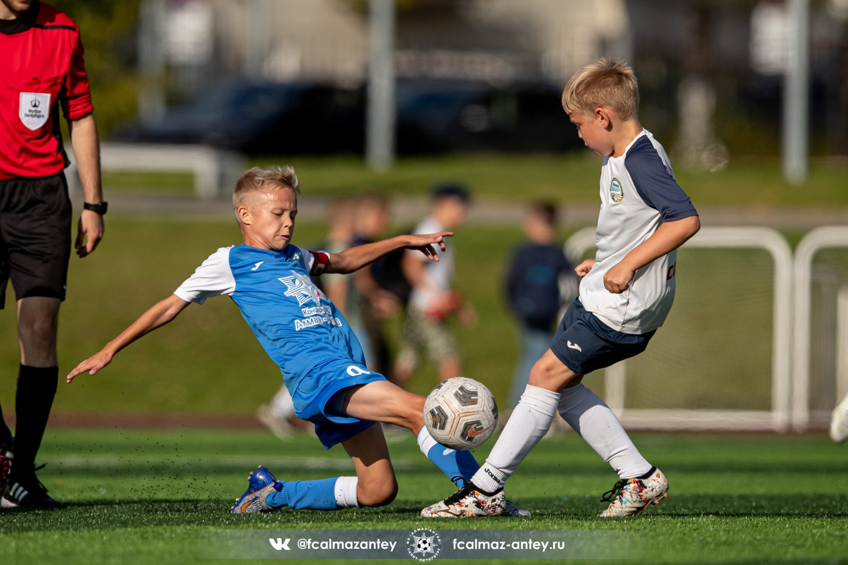
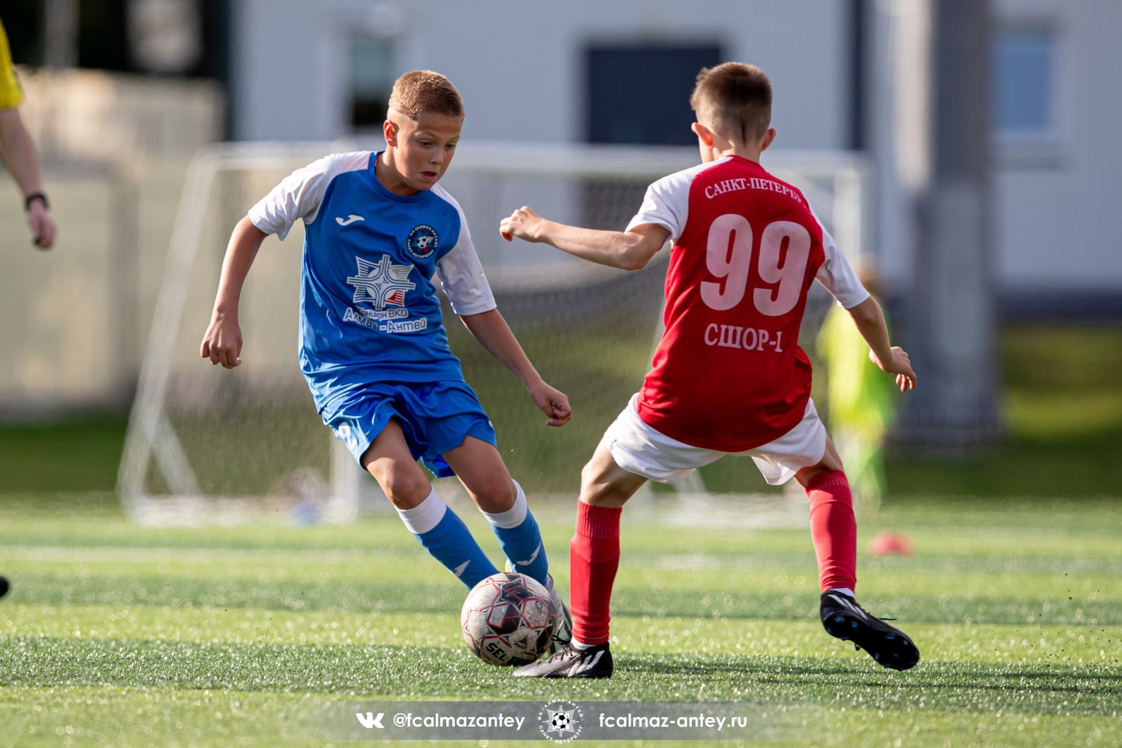
Фотографии взяты с официальной группы Вконтакте «Футбольный клуб «Алмаз-Антей»:
https://vk.com/album-77910877_294984151

